Slide 1
Programmer clicker
Максим Беловицкий

Slide 2
Идея проекта
Сделать кликер и реализовать базовые механики игры
Сделать сохранение прогресса

Slide 3
Используемые технологии
Проект написан на pygame
Сохранение данных сделано при помощи файла data.txt где и сохраняется весь прогресс
Так же в проекте есть музыка

Slide 4
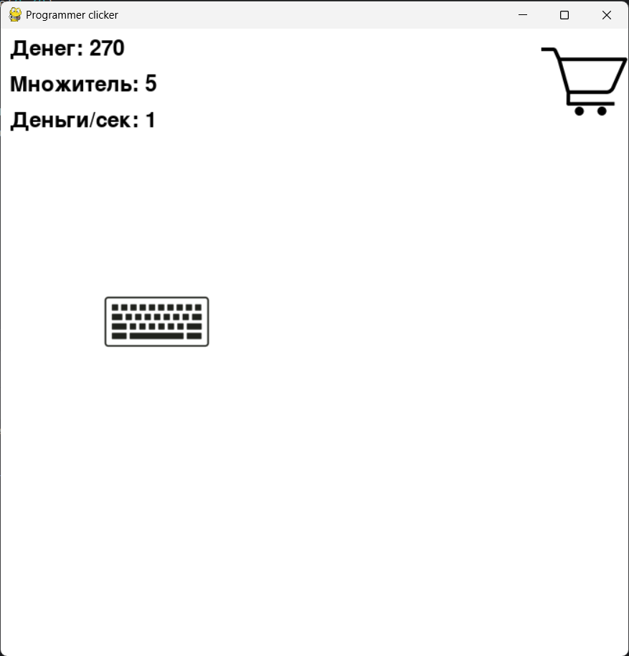
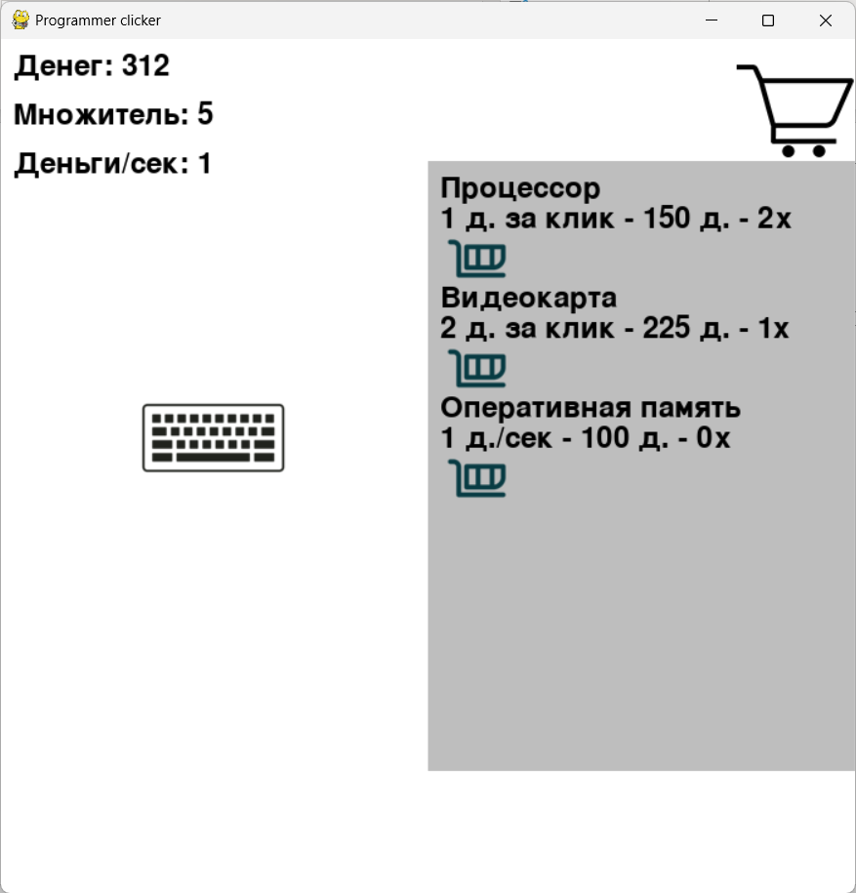

Slide 5
Выводы
Проект очень сырой так что есть куда стремится
Хотелось бы добавить в игру больше контента
Сделать более приятный интерфейс
Так же реализовать сброс прогресса
Я старался всем спасибо за внимание ☺

